Slide 1
Gasudfasning og udrulning af fjernvarme
Ny regering og minister
Ny aftale
FIF årsmøde 2026
Søren Magnussen, Seniorkonsulent, Dansk Fjernvarme

Slide 2
Konverteringer – ny regering / ny minister
Regeringen vil fremlægge en model i løbet af 2026, der viser vejen til, at der hurtigt sker væsentlige konverteringer Regeringens arbejde for at indfri ambitionen om 100 pct. grøn gas i 2030 og fortsætte omstillingen væk fra olie- og gasfyr med det mål, at der i 2035 ikke er boliger, der opvarmes med naturgas og olie. Følge op på varmeplanerne i samarbejde med kommunerne, så det står klart for forbrugerne, om der med fordel kan og skal udlægges til grøn fjernvarme eller satses på jordvarme eller varmepumpe. Særligt målrettes husstande med lave ejendomsværdier eller andre situationer, hvor det f.eks. pga. en lav indkomst er svært at finansiere omstillingen

Slide 3
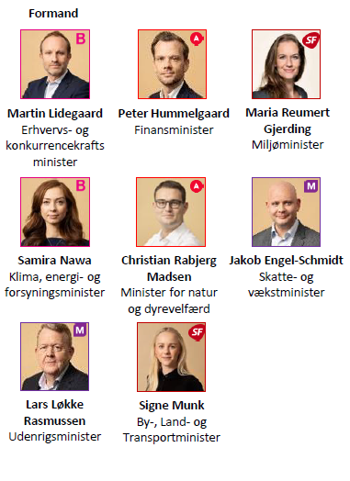
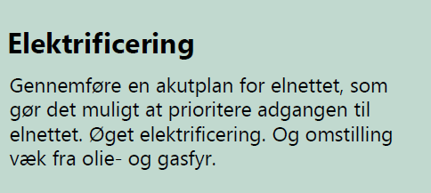
Konverteringer – ny regering / ny minister
Grønt Udvalg
Arbejdsprogram
Energi- og forsyningsordførere
Liberal Alliance Steffen W. Frølund
Alternativet Anna Bjerre Johansen
Danmarksdemokraterne Mads Fuglede
Dansk Folkeparti Malte Larsen
Konservative Anders Storgaard
Enhedslisten Lisbeth Torfing
SF Nanna Bonde
Socialdemokratiet Jesper Petersen
Radikale Venstre Anastasia Milthers
Moderaterne Lars Aagaard Møller
Venstre Mathilde Hjort Bressum

Slide 4
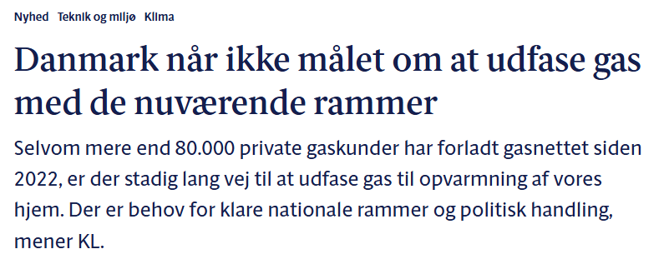
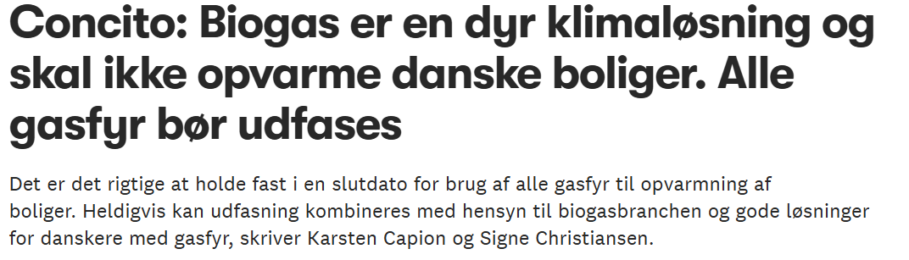
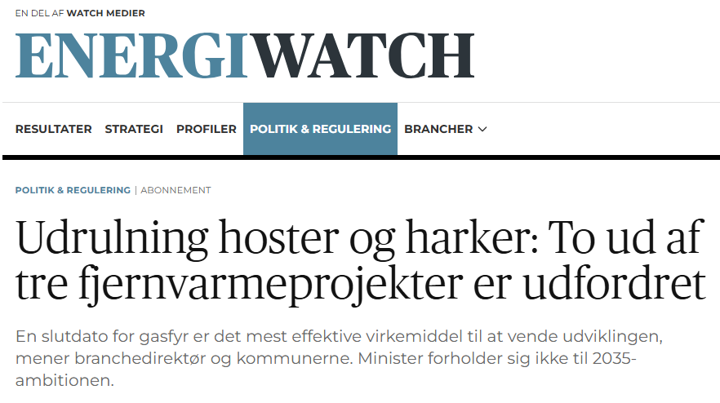

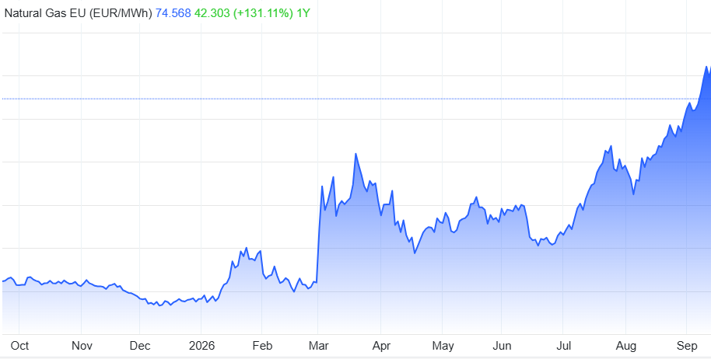
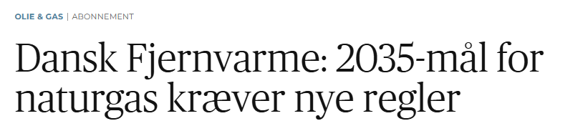
Status - udfasning af gas til rumopvarmning

Slide 5


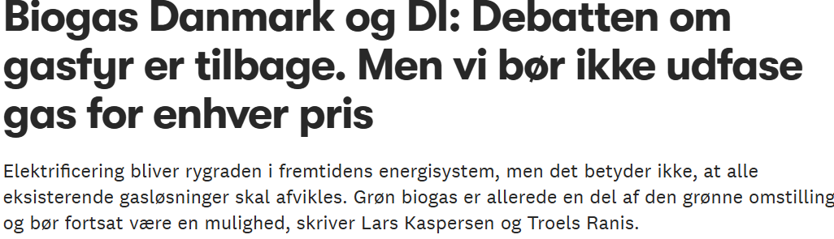
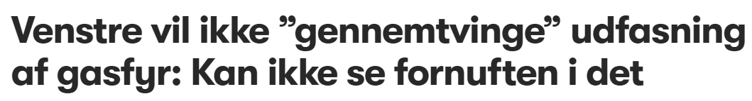

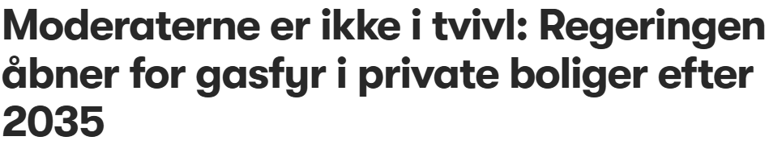

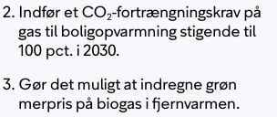
Status – Grønt gasnet

Slide 6
Vurdering af nul sum spillet
Energistyrelsen, Klima, Energi og Forsyningsministeriet arbejder, med input fra Energinet, Evida og Biogas.dk, for en nem løsning for regeringen, ministeren og vælgerne. En løsning hvor hverken Regeringen eller ministeren river gasfyret ud af hr og fru Jensens hus men ”forgrønner” gasforbruget med iblandingskrav. Flere modeller er i spil og har forskellige økonomiske konsekvenser staten, biogas, forbrugerne etc. eks om iblandingskrav skal være ustøttet biogas eller tøttet biogas. Sådan en politisk beslutning vil bremse udfasning – med følgende konsekvenser: husstande med høje indkomster vil løbende langsomt købe varmepumper Det vil efterlade de resterende husstande: med høje udgifter, i et udhulet gasnet med volatile geopolitiske markedspriser på gas En ekstra ”tvangsudgift” / iblandingskrav med usikker økonomiske forudsætninger hvor prisen for certifikater sættes på et gråt og ugennemskueligt marked med prisforskelle mellem 1 – 7 kr. pr. M3

Slide 7
Input til aftale om gasudfasning – målsætning
Målsætning: 100 % fjernvarme i Storkøbenhavn Fakta er: Hvis tempoet i fjernvarmeudrulning falder, bliver det svært at nå 2035-målet i Klimafremskrivningen og helt umuligt at nå Regeringens mål om 100 % grøn gas i 2030. Vores forslag er: En politisk aftale om gasudfasning med en klar politisk målsætning om at fjernvarmen udbygges til at dække 100 % i Storkøbenhavn vil mindske gasforbruget yderligere. Vores vurdering er: At fjernvarmen langt de fleste steder i Storkøbenhavn, vil være den samfundsøkonomiske bedste løsning.

Slide 8
Input til aftale om gasudfasning – Fjernvarmeringen
Den storkøbenhavnske fjernvarmering Gassen skal ud af Storkøbenhavn, fortrinsvis med fjernvarmen, der bør dække en linje fra Helsingør, Hillerød, Frederikssund, Roskilde, Køge og Tårnby. Udbygningen skal ske i forlængelse af det centrale sammenhængende fjernvarmenet, hvor fjernvarmen er solid og konkurrencedygtig. En politisk aftale bør blandt andet indeholde: Gas til rumopvarmning skal indenfor fjernvarmeringen udfases inden 2035 med udvidelse af det eksisterende fjernvarmenet. Kommunerne bør udarbejde nye samfundsøkonomiske varmeplaner. Gasnettet varsles nedlukket efter 10 år - i takt med fjernvarmen bliver etableret

Slide 9
Input til aftale om gasudfasning – andre byområder
Fjernvarmen bør kickstartes med de største bygninger Der er en del byer hvor fjernvarmeudrulningen ikke har indfriet sig fulde potentiale, det gælder eks. Holbæk, Næstved, Skælskør, Svendborg, Dragør, Glumsø osv. Byområderne er oplagte til at blive fjernvarmeforsynede, men har svært ved at opnå tilstrækkelig tilslutning fra parcelhusejerne, anlægsomkostningerne er steget og usikkerhed om de politiske målsætninger om gasudfasning. Fjernvarme bør derfor etableres til den kritiske bygningsmasse som almene boliger, etageejendomme, tæt/lav rækkehuse og kommunale bygninger – deres gasfyrede blokvarmecentraler bør afløses af sammenhængende blokvarmenetværk. Politisk aftale Kommunerne reviderer den kommunale varmeplan Fjernvarmeselskaberne laver strategi for udrulning - udenom parcelhus kvartererne

Slide 10
Input til ny aftale om gasudfasning – støttemidler
1. Midler til Fjernvarmepuljen Stigende efterspørgsel på fjernvarme har øget investeringsomkostningerne og krav om høj tilslutning. Øget støtte vil medføre lavere tilslutningsgebyr, gøre det nemmere for forbrugerne at vælge fjernvarme og mulighed for at igangsætte projekter med lavere tilslutning end hidtil. Støttebeløb på 40.000 kr. per tilslutning til ca. 80.000 husstande 2. Fortætningspulje - nytilslutning til etableret fjernvarme. Det skal være muligt for husstande med gas i fjernvarmeområder at søge støtte til at blive tilkoblet det eksisterende fjernvarmedistributionsnet etableret inden 2026. Fortætningen vil øge tempoet med udfasning af gas og muligheden for at lukke dele af gas-distributionsnettet ned. Støttebeløb på 27.000 kr. pr. husstand til ca. 20.000 husstande

Slide 11
Gasudfasning og udrulning af fjernvarme
Ny regering og minister
Ny aftale
FIF årsmøde 2026
Søren Magnussen, Seniorkonsulent, Dansk Fjernvarme

